Slide 1
데이터 사이언스 (타이타닉)
2022년 2월 16일
201544102 최태준

Slide 2
목차
01.
타이타닉 공부 내용

Slide 3
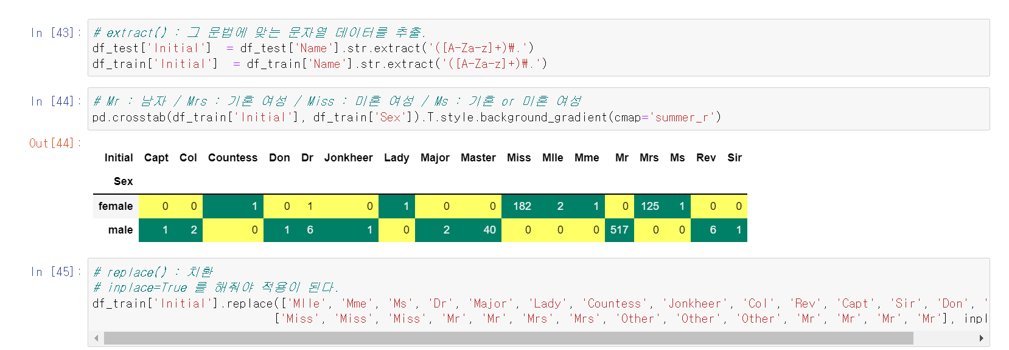

타이타닉
그림1

Slide 4
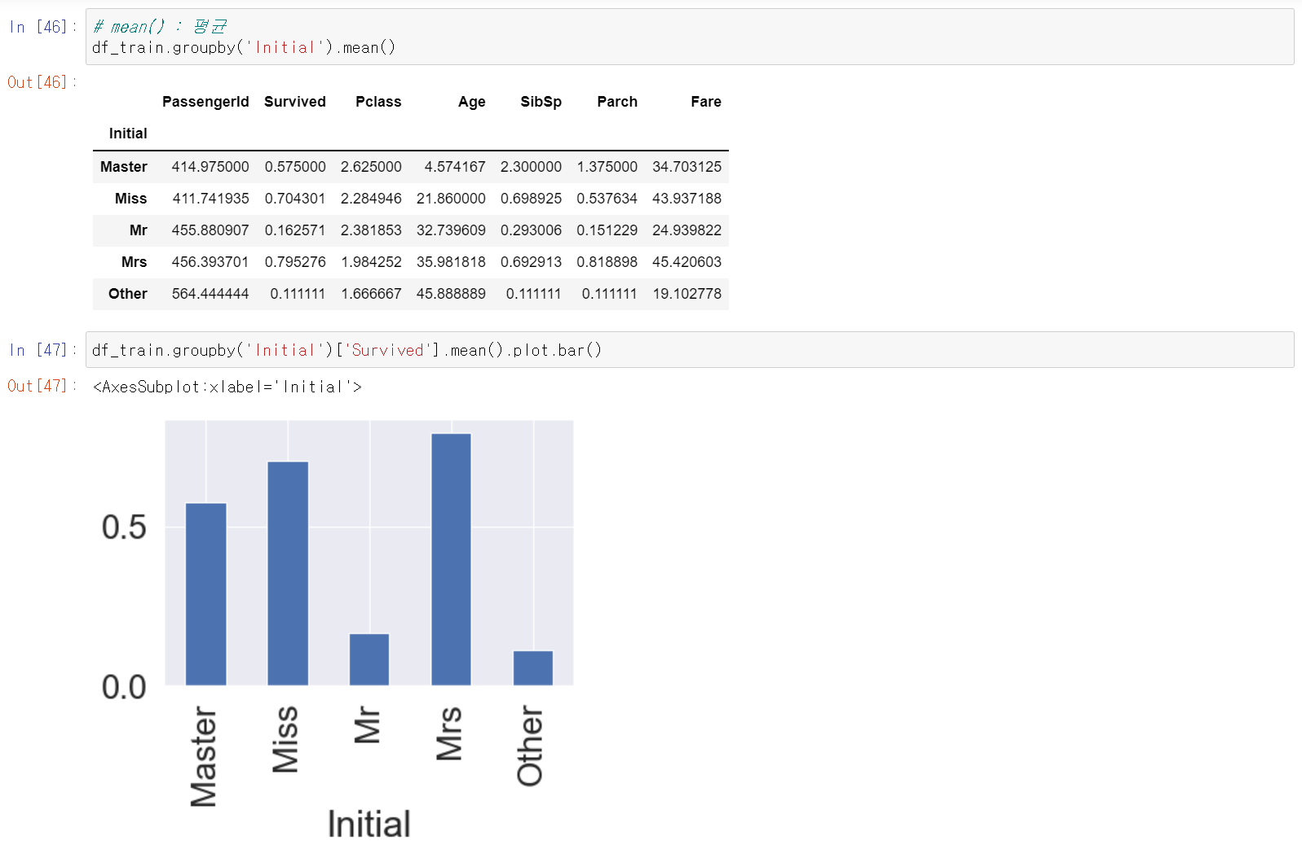
타이타닉
그림2

Slide 5
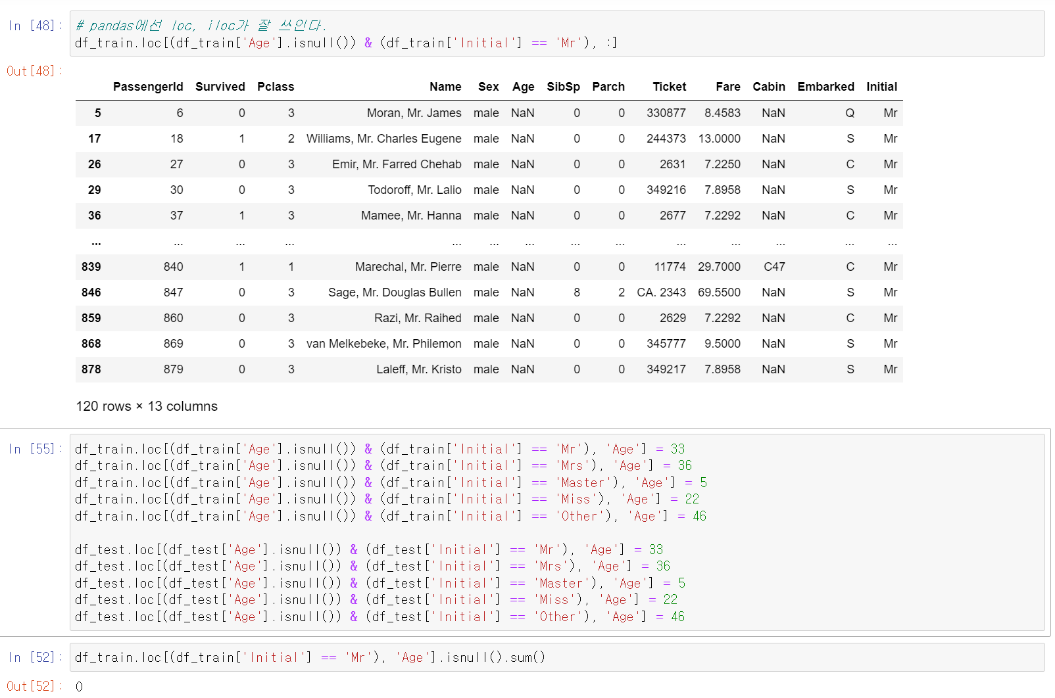
타이타닉
그림3

Slide 6
Thank you.

